Slide 1

Телеграм-бот для факультета заочной формы обучения на примере Рубцовского индустриального института

Slide 2

Актуальность выбранной темы:
В современной эпохе развития информационных технологий, не на последнем месте находится развитие средств коммуникации между людьми. В своей деятельности, человек, имеет потребность обращаться к другим людям за той или иной информацией, и данный процесс очень сильно облегчают мессенджеры, позволяя своим пользователям общаться на удалении. Одним из популярных мессенджеров, является Telegram.
Причиной выбора данной темы, была медленная ручная обработка обращений студентов в кафедру за справкой-вызовом на следующую сессию. Сотрудники факультета в ручную набирали текст в документах.
Объектом исследования был выбран факультет заочной формы обучения, а предметом исследования: выдача справок-вызовов для студентов заочной формы обучения.

Slide 3




Используемые средства при разработке
Для разработки телеграм-бота было использовано:
Язык программирования: Python3
IDE: PyCharm Community Edition 2023.1.2
СУБД: PostgreSQL 15
Текстовый редактор: Microsoft Word 2021

Slide 4
Используемые библиотеки в проекте
Библиотека для программирования (создание логики) бота:
aiogram v3.0.0b7
Клиентская библиотека PostrgreSQL для Python/asyncio:
asyncpg

Slide 5
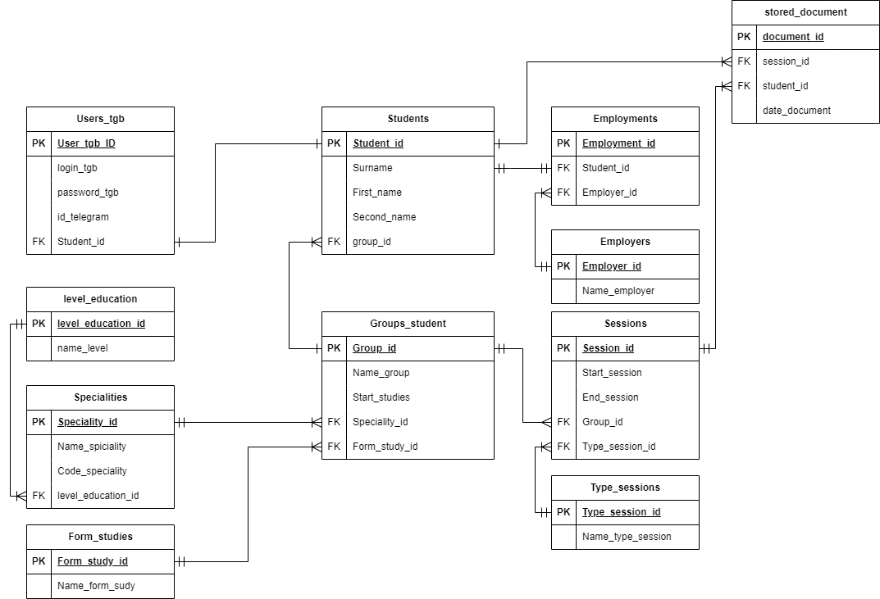
ER-диаграмма БД

Slide 6
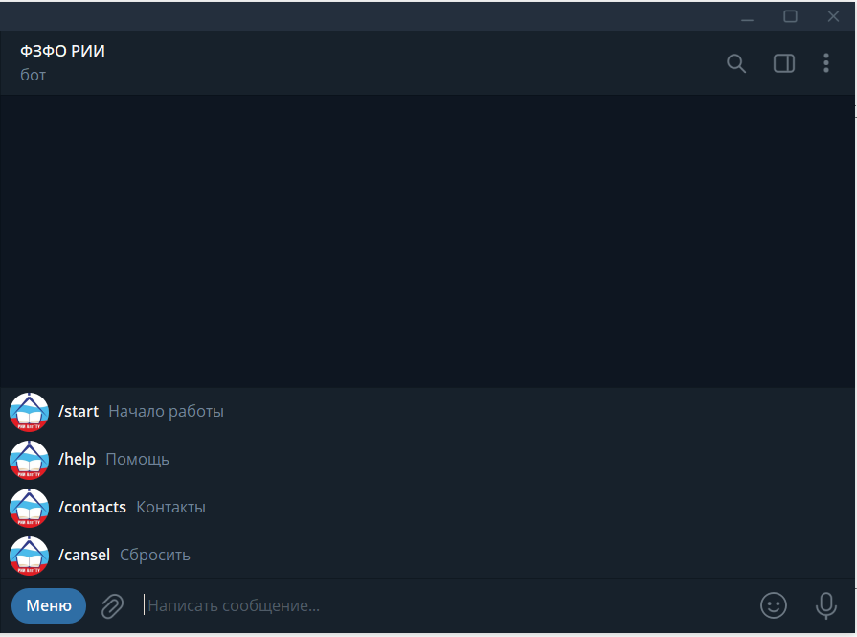
Первый запуск бота
Чтобы запустить основные модули бота, необходимо ввести команду /start

Slide 7
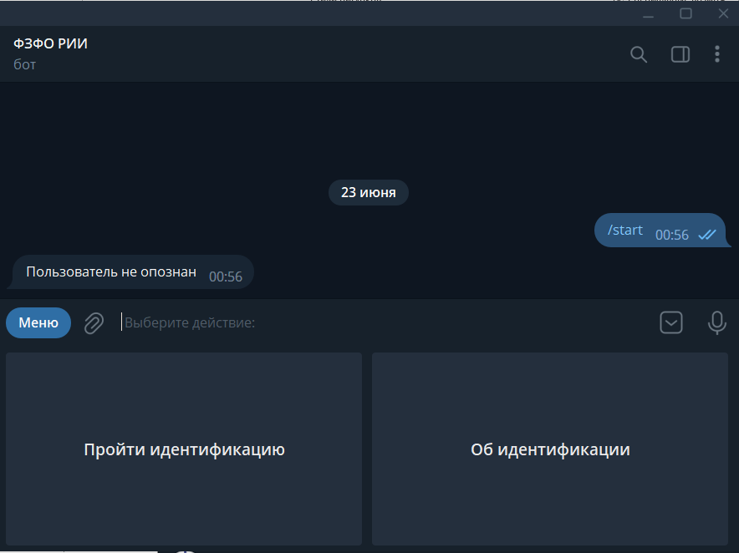
Этап идентификации
При вводе команды /start, бот производит поиск ID телеграм-профиля пользователя в БД. Если не находит – то выводится клавиатура с двумя кнопками: «Пройти идентификацию» и «Об идентификации».
Для того, чтобы бот определил пользователя как студента, необходимо нажать «Пройти идентификацию».

Slide 8
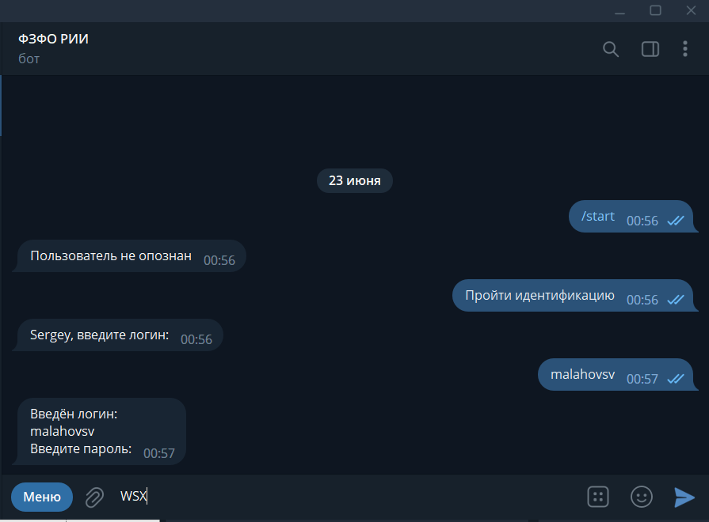
Авторизация
Следующим этапом идентификации является авторизация пользователя посредством поочередного ввода логина и пароля.

Slide 9
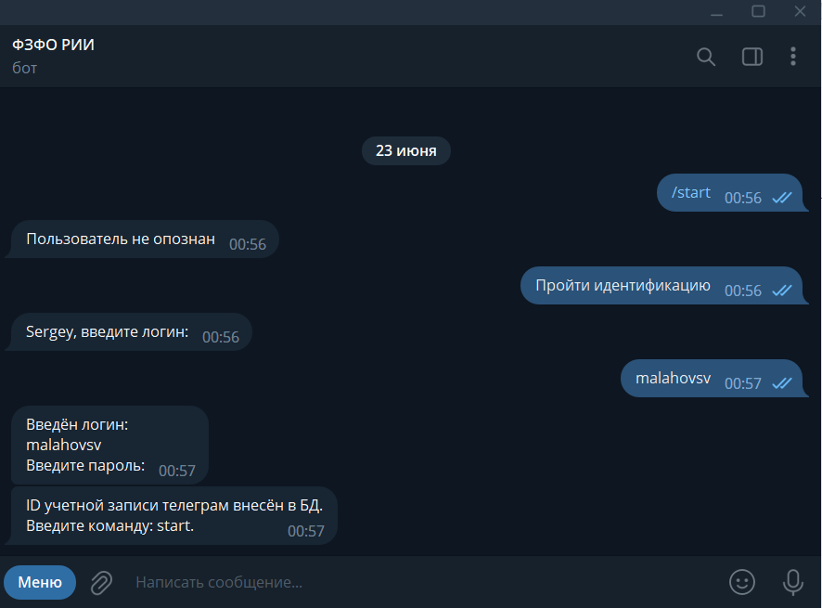
Завершение авторизации
Если введённые логин и пароль верны, то бот удалит ранее ведённый пароль в целях безопасности, и выведет сообщение с просьбой ввести команду /start

Slide 10
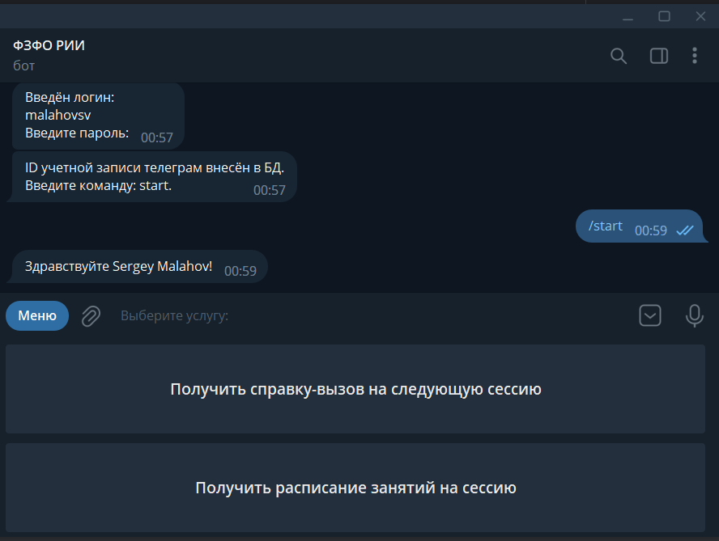
Основные функции бота
При успешной идентификации пользователя, ему предоставится клавиатура из двух кнопок: «Получить справку-вызов на следующую сессию» и «Получить расписание занятий на сессию».
Название кнопок подразумевают под собой оказываемую услугу, и являются одними из популярных запросов сотрудникам кафедры.

Slide 11
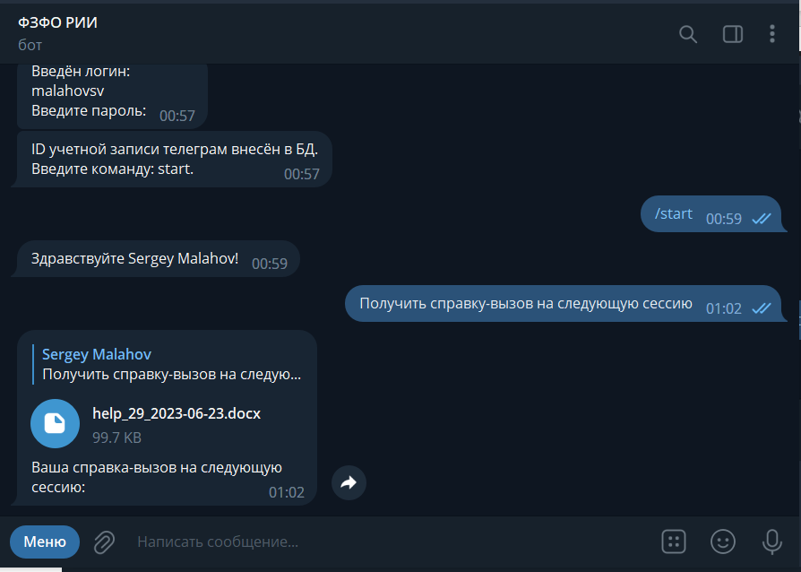
Получение справки-вызов
При нажатии на кнопку «Получить справку-вызов на следующую сессию» бот проверит: была ли уже сформирована эта справка, если нет, то он создаёт её текущим числом и присваивает ей свой уникальный номер, и после этого отправит справку-вызов в формате документа Word (*.docx) пользователю.

Slide 12
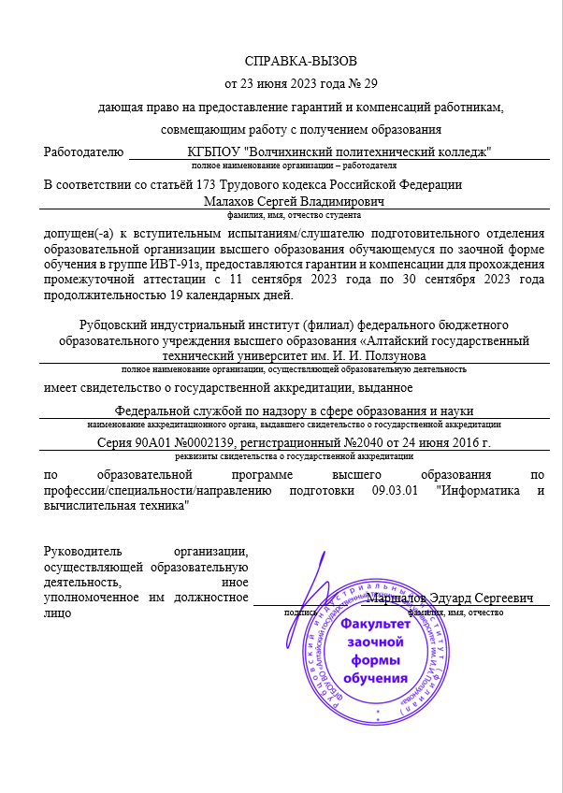
Справка-вызов
Сформированная справка-вызов от 23 июня 2023 под номером 29.

Slide 13
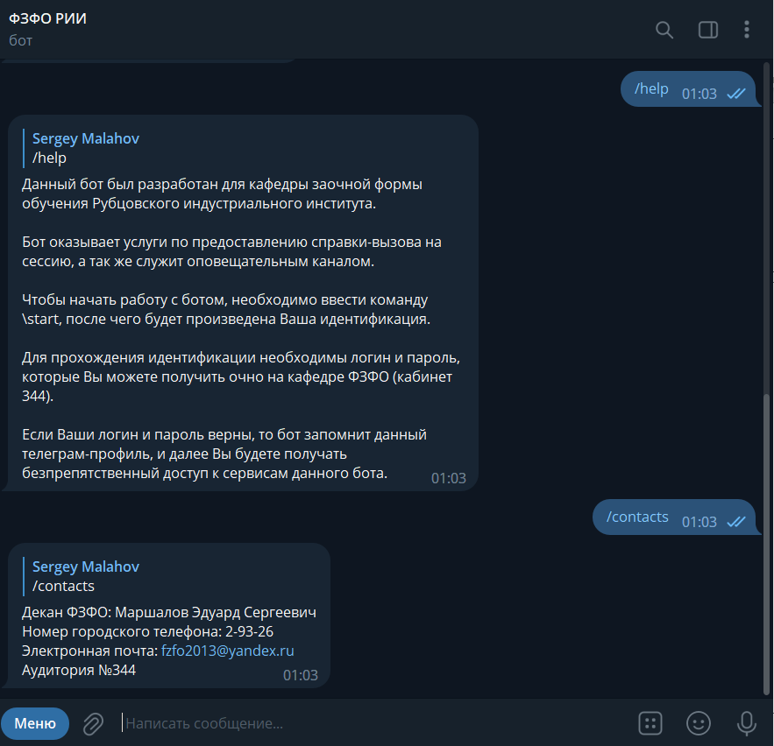
Справочная информация
Бот так же предоставляет справочную информацию пользователям.

